Slide 1
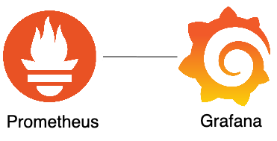
Continuous Monitoring : Grafana + Prometheus

Slide 2
Plan du cours
Grafana
Prometheus
Architecture : Grafana + Prometheus
Mise en place du Monitoring de l’outil Jenkins, avec Prometheus + Grafana

Slide 3

Grafana
Grafana est un logiciel open source de visualisation et d'analyse.
Il permet d'interroger, de visualiser, d'alerter et d'explorer des métriques, quel que soit l'endroit où elles sont stockées (donc quel que soit la data source : Prometheus, ElasticSearch, SQL Server, …).
Il fournit des outils pour transformer des données de base de données en graphiques et visualisations.

Slide 4
Grafana
Le projet Grafana a été lancé par Torkel Odegaard en 2014 et est devenu au cours des dernières années l'un des projets open source les plus populaires sur GitHub.
" Le but de la création de Grafana était de rendre les choses que je trouvais difficiles, et que d'autres personnes trouvaient difficiles, plus faciles et accessibles. De cette façon, d’avantage de personnes pourraient commencer à instrumenter leurs applications et à créer des tableaux de bord par elles-mêmes. Rendre les outils d'observabilité accessibles à tout le monde dans une organisation, et pas seulement à la seule personne chargée des opérations."
Torkel Odegaard

Slide 5
Grafana
Projet Open Source.
Projet utilisé par des millions d’utilisateurs.
Plus de 750k installation.
42k Github stars.
Projet Grafana OSS (Open Source Softaware).

Slide 6

Prometheus
Prometheus est outil de stockage de métriques (CPU, RAM, …) en temps réel dans une base de données de séries chronologiques (base optimisée pour stockée les couple temps/valeur).
Il permet aussi ide gérer les alertes (mail, ….).
Prometheus est conçu pour surveiller des cibles: Serveurs / Bases de données / Machines virtuelles / Conteneurs …

Slide 7

Grafana - Prometheus
Nous allons surveiller Jenkins avec Prometheus et afficher les métriques avec Grafana.
Vous pouvez surveiller d’autres composants comme le conteneur Spring Boot ou le conteneur de base de données de votre application finale.

Slide 8
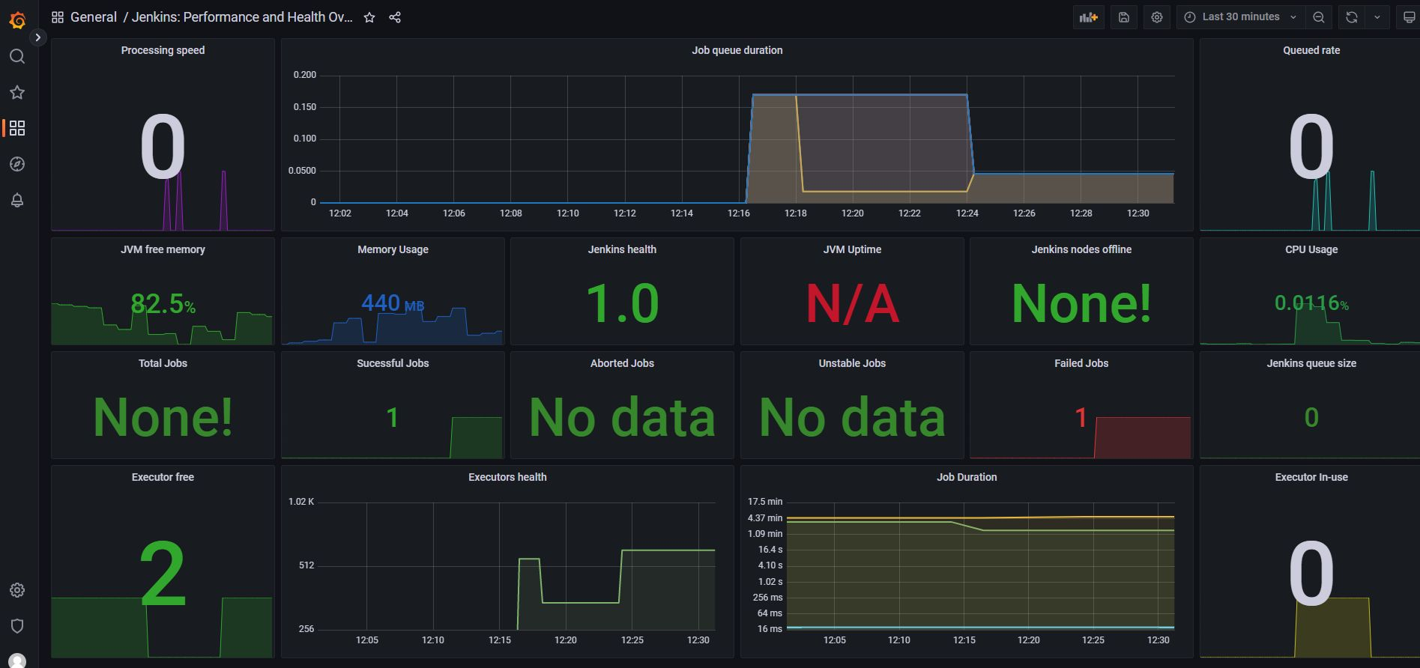
Grafana – Prometheus
Dashboard Grafana : Surveillance de Jenkins par Prometheus.

Slide 9
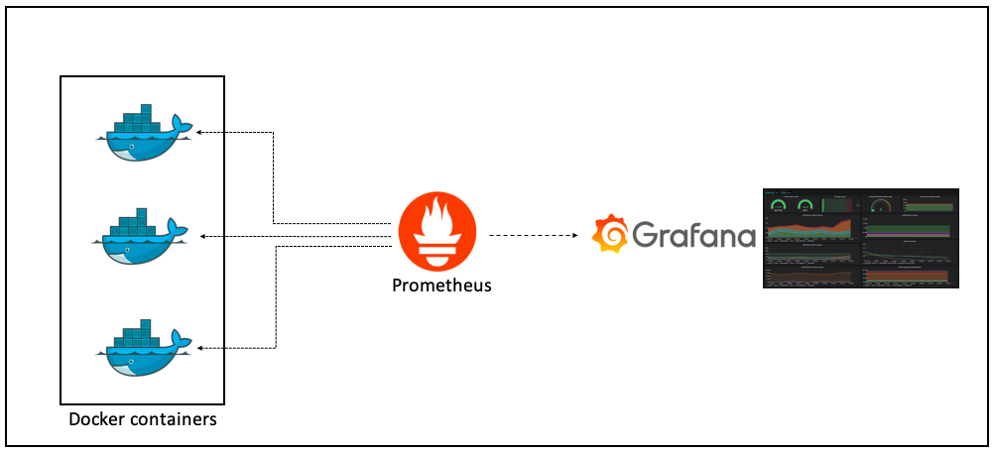
Architecture
Vous pouvez surveiller les 3 conteneurs de votre application finale (Backend Spring Boot + MySQL).
Prometheus récupère en temps réel les métriques. Grafana affiche ces métriques.

Slide 10
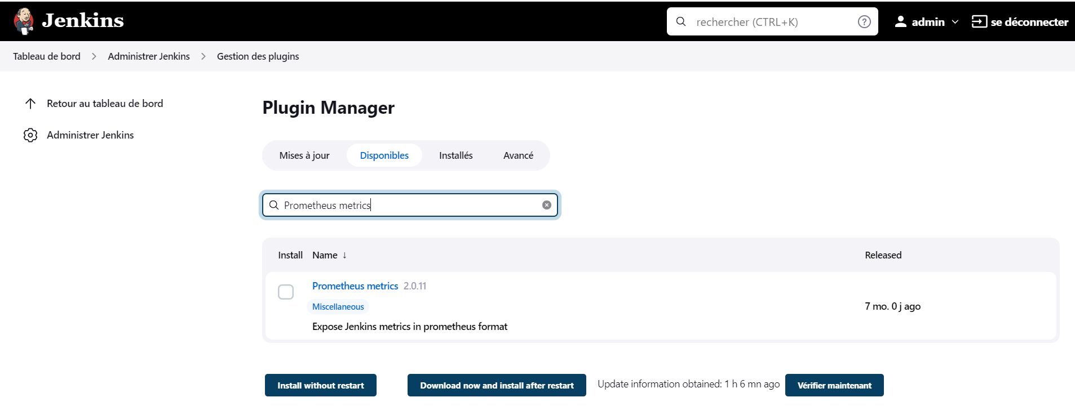
Place à la pratique - Jenkins
Aller dans "Administrer Jenkins" puis "Gestion des plugins" et installer "Prometheus metrics". Ce plugin permettra d’exposer les métriques pour Promotheus sur le endpoint /prometheus

Slide 11
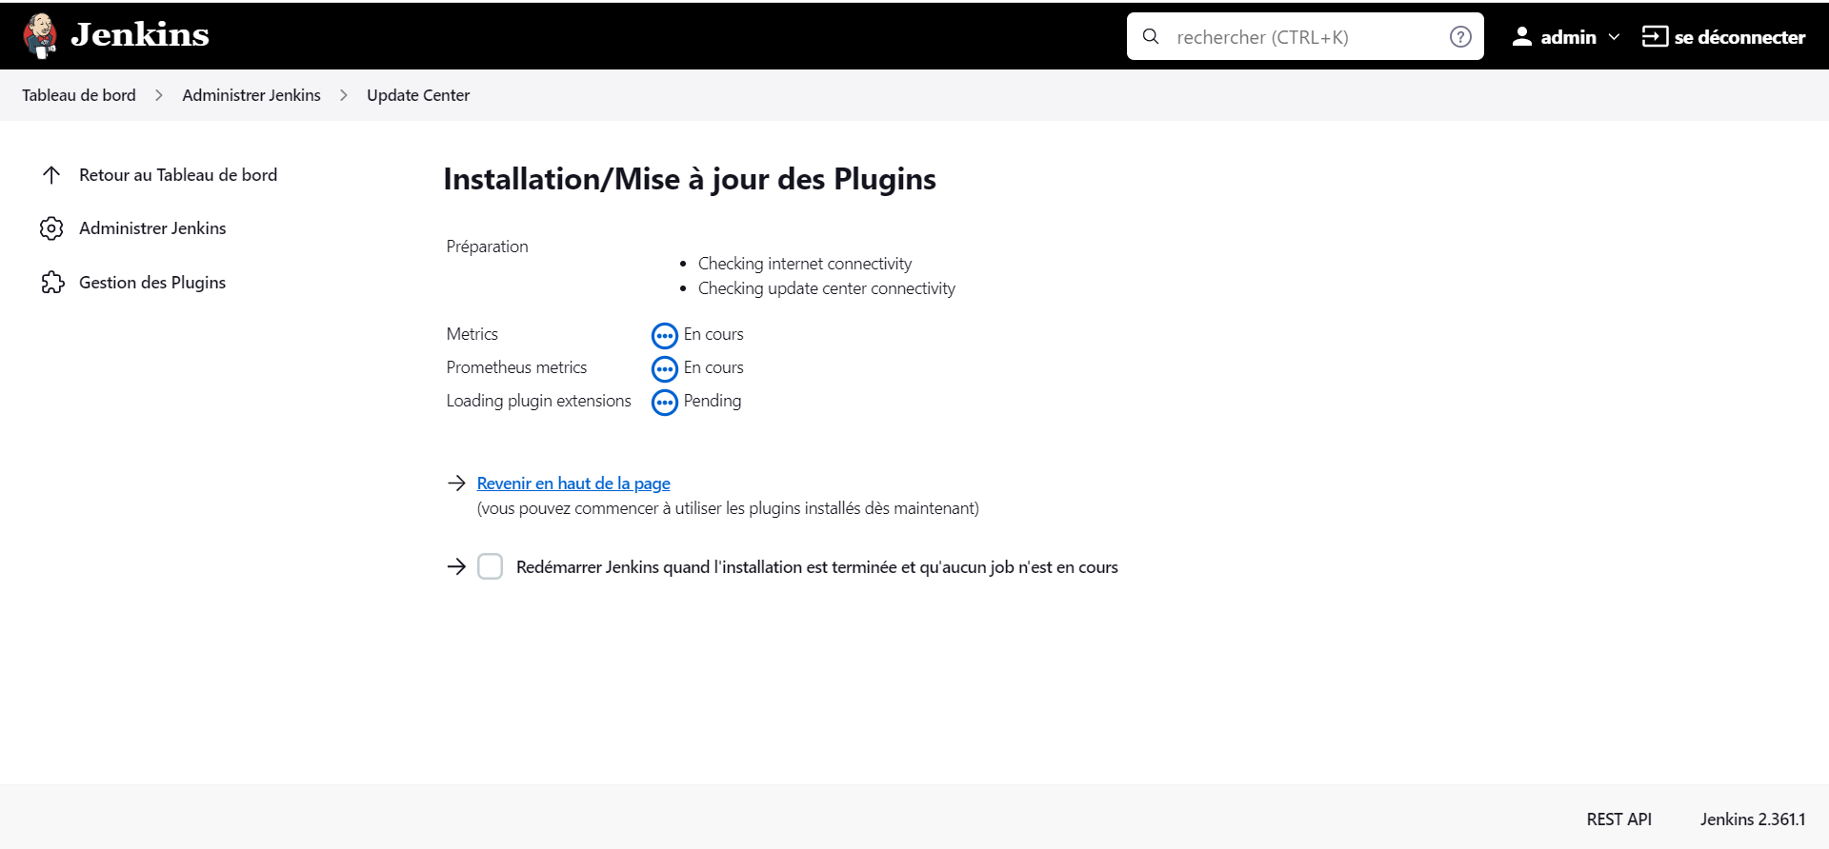
Place à la pratique - Jenkins
🡪 Jenkins doit être redémarré pour que la mise à jour soit effective.

Slide 12
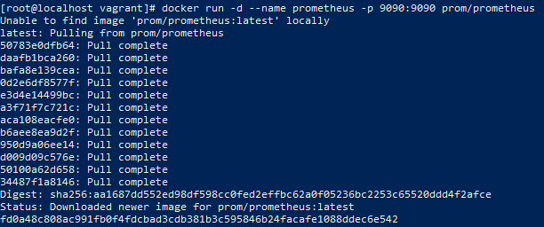
Place à la pratique – Prometheus
Création d’un conteneur Docker Prometheus.
sudo chmod 666 /var/run/docker.sock
docker run -d --name prometheus -p 9090:9090 prom/prometheus

Slide 13
Place à la pratique – Prometheus
docker exec -it prometheus sh
Puis dans le conteneur prometheus (8080 est le port pour accéder à Jenkins) :
tee -a /etc/prometheus/prometheus.yml <<EOF
- job_name: jenkins
metrics_path: /prometheus
static_configs:
- targets: ['172.17.0.1:8080']
EOF
Ne pas faire un copier-coller de la commande ci-dessus, récupérer la commande complète du fichier prometheus.yml.txt sur le Drive .
Vérifier le contenu du ficher créer (cat /etc/prometheus/prometheus.yml puis exit
Enfin : docker restart prometheus
Voir capture page suivante pour plus de détails :
Notes:
hostname -I
172.17.0.2

Slide 14
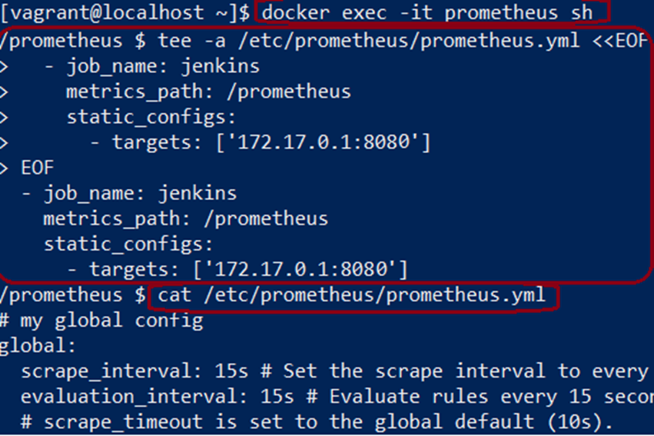
Place à la pratique – Prometheus
Notes:
hostname -I
172.17.0.2

Slide 15
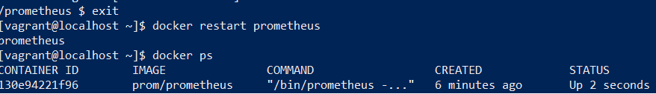
Place à la pratique – Prometheus
Notes:
hostname -I
172.17.0.2

Slide 16
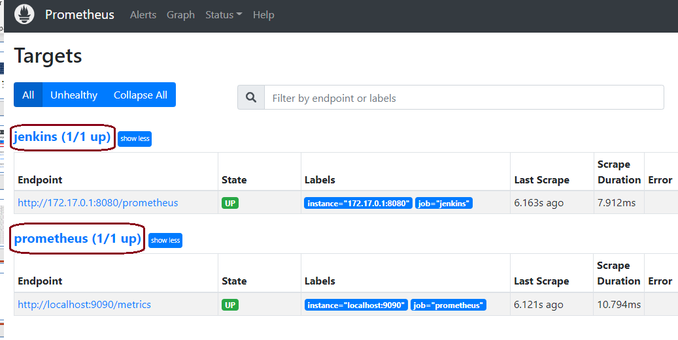
Place à la pratique – Prometheus
http://@IP_VM:9090/targets

Slide 17
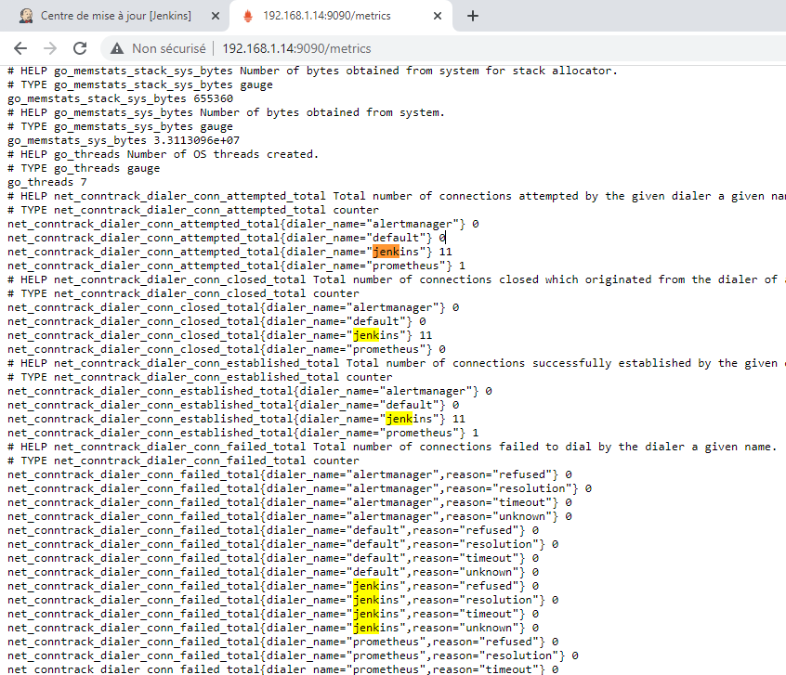
Place à la pratique – Prometheus
http://@IP_VM:9090/metrics

Slide 18
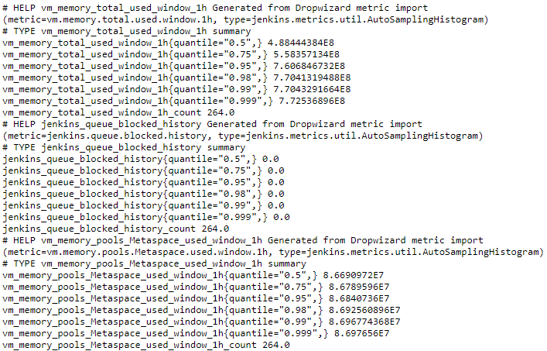
Place à la pratique – Prometheus
http://@IP_VM:8080/prometheus

Slide 19
Place à la pratique - Prometheus - Grafana
C’est très difficile d’exploiter et de comprendre ces données textuelles que Prometheus nous met à disposition.
Nous allons donc utiliser l’outil Grafana qui va récupérer ces données, les mettre en forme et les afficher graphiquement :

Slide 20
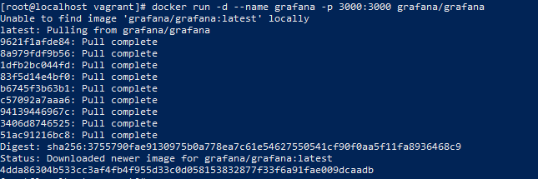
Place à la pratique – Grafana
Création d’un conteneur Docker Grafana.
docker run -d --name grafana -p 3000:3000 grafana/grafana

Slide 21
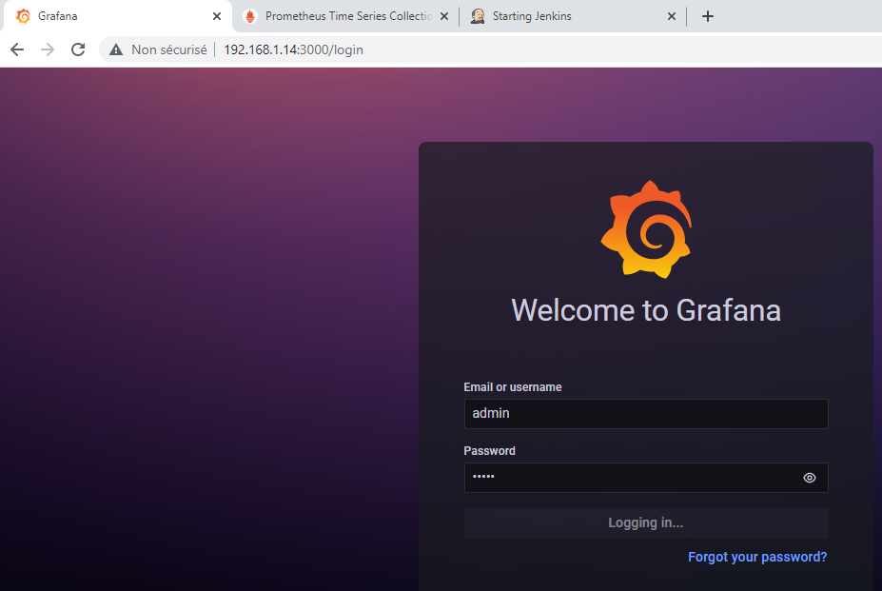
Place à la pratique – Grafana
http://@IP_VM:3000
L'utilisateur et le mot de passe par défaut sont "admin/admin".

Slide 22
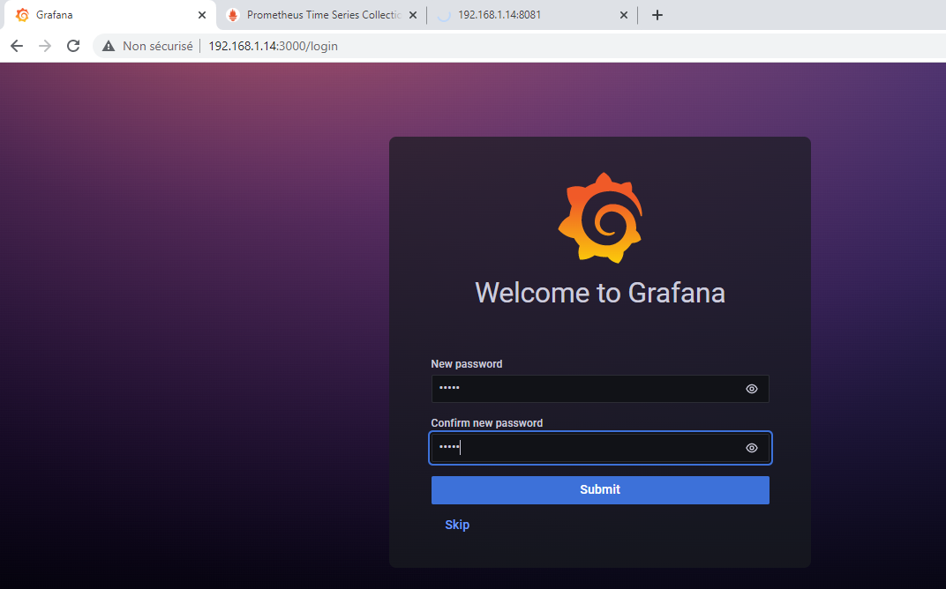
Place à la pratique – Grafana
Changer le mot de passe
(par exemple login : admin password: grafana)

Slide 23
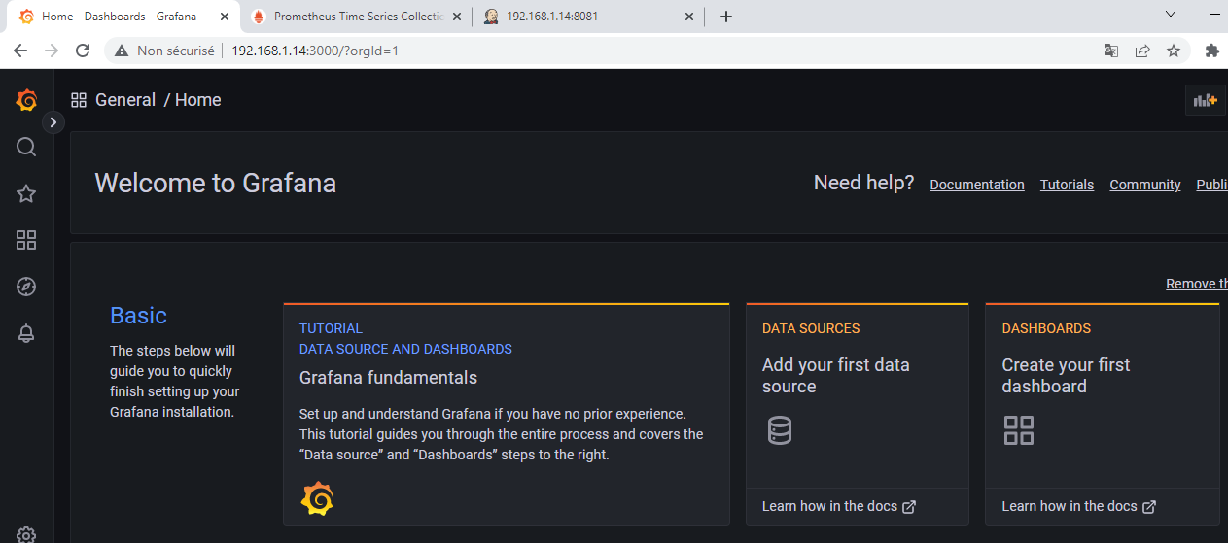
Place à la pratique – Grafana
Ajouter la source des données 🡺 Prometheus

Slide 24
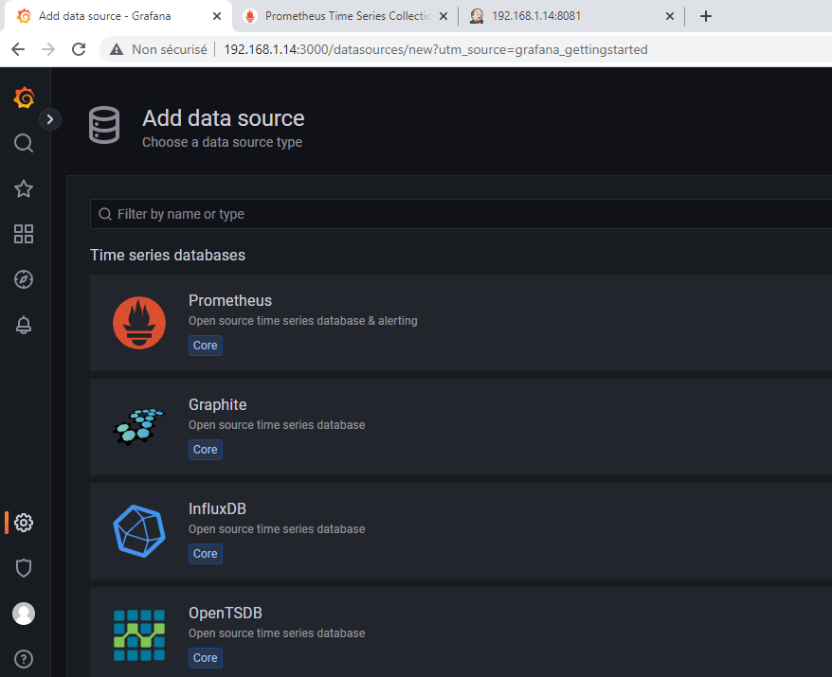
Place à la pratique – Grafana

Slide 25
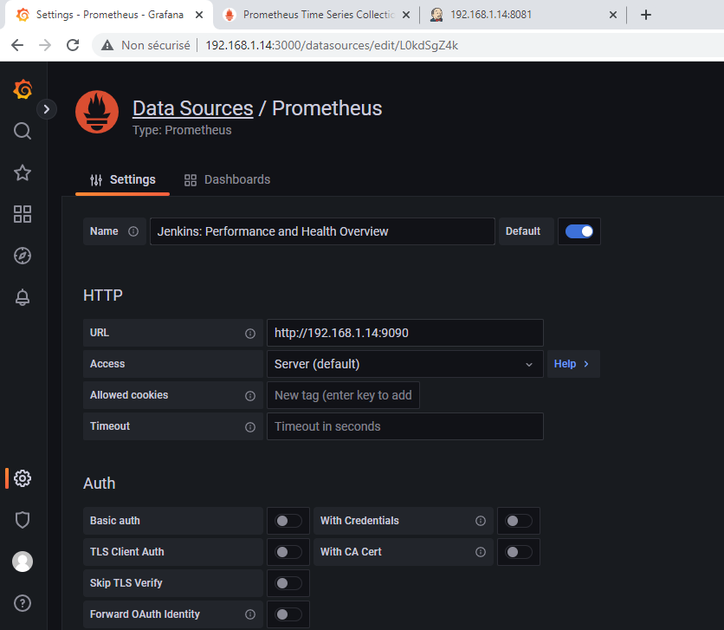
Place à la pratique – Grafana
Récupérer l’adresse IP du conteneur docker Grafana.

Slide 26
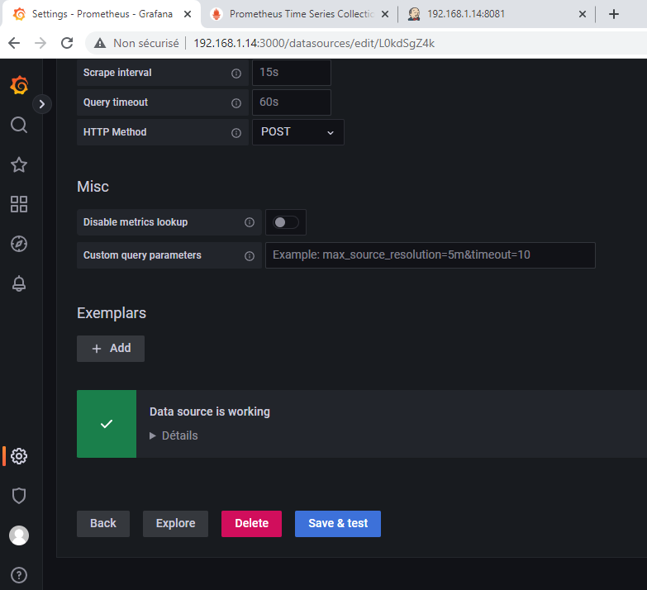
Place à la pratique – Grafana
Cliquer Save & Test.

Slide 27
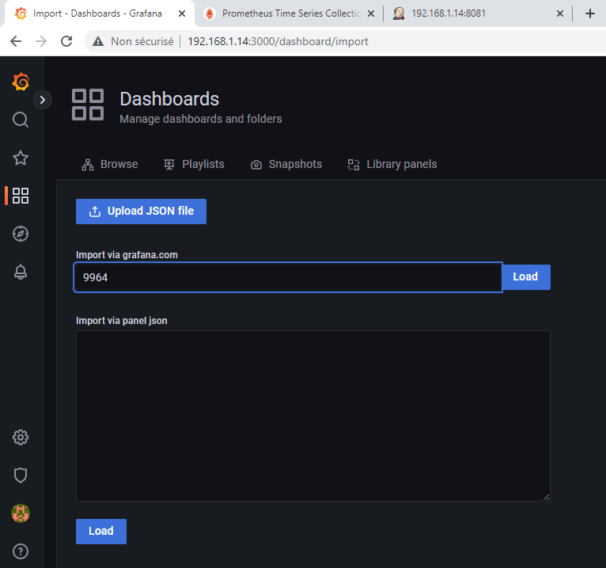
Place à la pratique – Grafana
Accéder à http://@IP_VM:3000/dashboard/import et utiliser 9964 l’identifiant d’un template d’un dashboard.

Slide 28
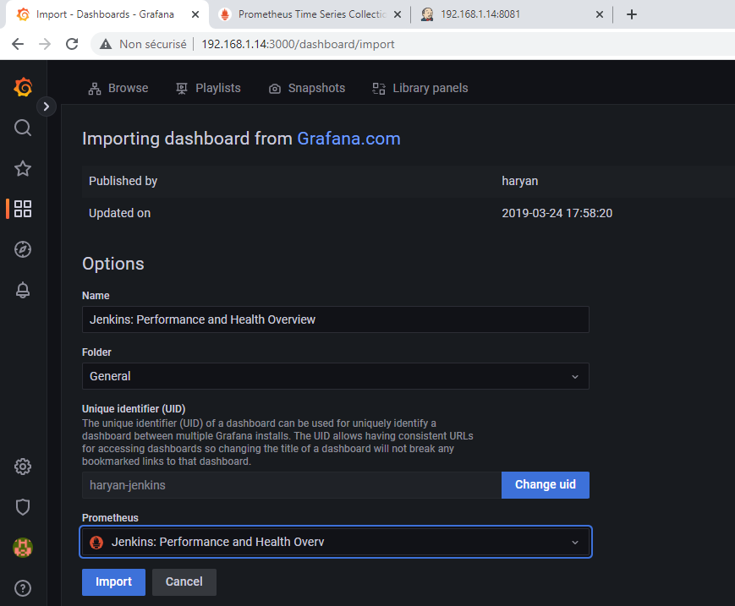
Place à la pratique – Grafana

Slide 29
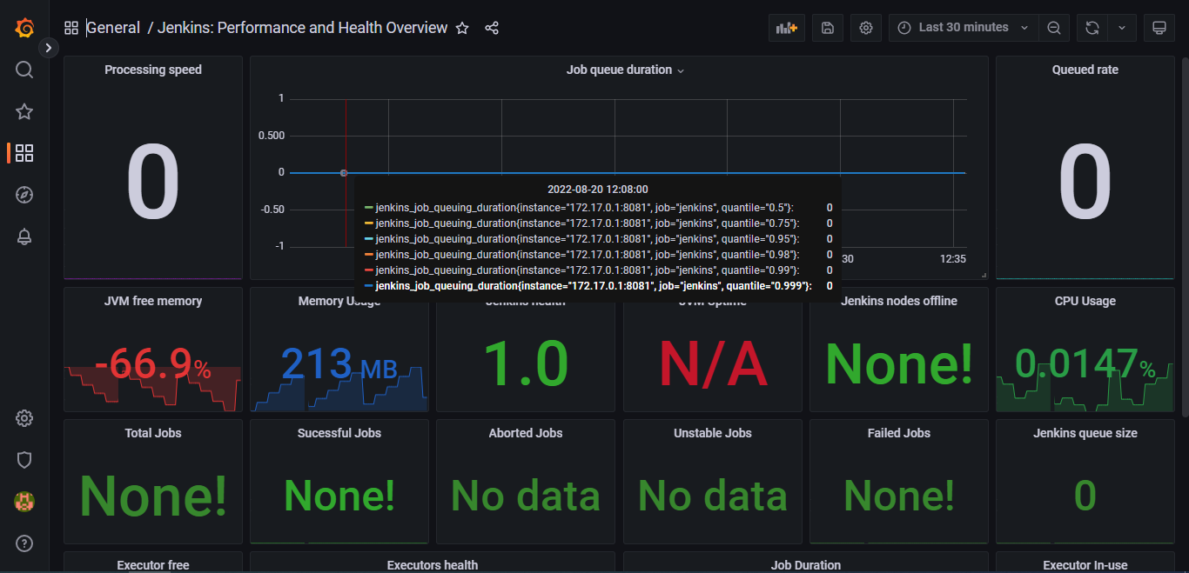
Place à la pratique – Grafana

Slide 30
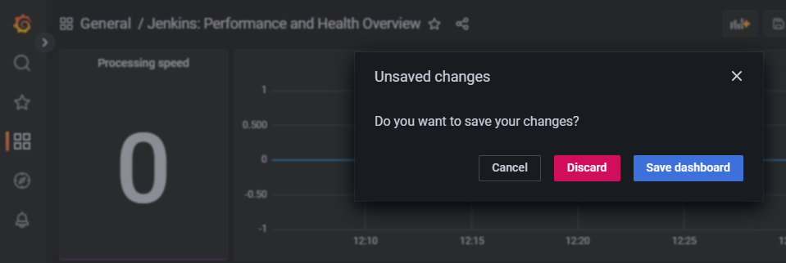
Place à la pratique – Grafana
Sauvegarder le dashboard en cliquant sur le logo de Grafana

Slide 31
HOMEWORK
1- Installer et Configurer Prometheus (Voir étapes ci-dessus)
2- Installer et Configurer Grafana (Voir étapes ci-dessus)
3- Surveiller (Monitorez) l’outil Jenkins (Voir étapes ci-dessus)
4- Inspirez vous de la question 3 pour Surveiller votre conteneur de l’application Backend achat.

Slide 32
Continous Monitoring : Grafana + Prometheus

